Slide 1
EL DERECHO DE LOS MIGRANTES A LA SALUD
Lic. Laura Hernández García
Consultorio Virtual Arturo Diaz Betancourt
Letra S, Sida Cultura y Vida Cotidiana
Primera Jornada Cívica Binacional sobre la Utilidad
Social del Derecho al Acceso a la Información
28 de Febrero del 2018

Slide 2
Los principales padecimientos detectados en migrantes mexicanos en Estados Unidos son:
VIH
Tuberculosis
Problemas de salud reproductiva con especial vulnerabilidad de las mujeres de zonas rurales
Adicciones,
Problemas de salud mental
Desnutrición
Enfermedades consecuentes de exposición a plaguicidas.
Organización Panamericana para la Salud 2016

Slide 3
Migración y VIH
Hay aproximadamente 231.5 millones de migrantes internacionales en el mundo, más 740 millones de migrantes internos.
La migración coloca a las personas en una mayor vulnerabilidad de adquirir la infección por VIH.
Falta de acceso a servicios de salud y a la protección social.
Exclusión social.
Contextos de violencia.
  FUENTE. ONUSIDA 201

Slide 4
En México, de acuerdo con el INEGI el 25% de las personas que viven con VIH en regiones rurales tiene antecedentes de migración temporal a los Estados Unidos de América.
Es habitual que los trabajadores migratorios con problemas de salud vuelvan a sus países de origen a causa de carencias económicas, falta de documentos de inmigración o por la propia enfermedad.

Slide 5

ONUSIDA confirma que la tendencia a que los migrantes tengan menos asistencia sanitaria –con el consiguiente deterioro de su estado de salud– es más acusada entre los recién llegados o los «grupos» socialmente más desfavorecidos en la comunidad receptora.
Los trabajadores migratorios con problemas de salud vuelvan a sus países de origen.

Slide 6
Principales problemas para la atención a la salud de poblaciones móviles o de migrantes en USA
Condición de ilegalidad, la discriminación de los migrantes temporales en los planes nacionales de salud y aún en los servicios de urgencia.
Temor de los migrantes ilegales a la detención
Barreras de idioma y culturales
Inaccesibilidad geográfica y económica.
Organización Panamericana para la Salud 2008

Slide 7

Barreras para la Integración a Atención a los Servicios de Salud en México
Psicosociales
Estigma
Miedo a abrir el Dx
Discriminación
“Sentirse bien”
Sistemas de Salud
Negación del Servicio
Tiempo de Espera
Carencia de Personal de Salud
Económicas
Vivienda
Costos de Transporte
Distancia
Falta de Alimentos
Trabajo

Slide 8

Las 2 epidemias
 | Mujeres (n=319) | Hombres (n=1438)
Educación: 6 años o menos | 38% | 10%
Educación: 9 años o menos | 70% | 26%
Educación: 10 años o más | 30% | 72%
Estatus Civil: soltera | 34% | 73%
Estatus civil: Casada/Pareja estable | 41% | 23%
Estatus Civil: viuda | 17% | 0.5%
Hijos | 82% | 12%
Lengua indígena | 11.7% | 6.8%
Salario Promedio Último mes | USD $175 | USD $399
Migración | 2.6% | 11.8%
Identidad Sexual | 90% Hetero | 81% Homo
Trabajo sexual | 3.9% | 19.4%
Nunca usan condón | 69.2% | 49.9%
Infectado por su pareja estable | 69.6% | 44.0%
En México, el 47,1% de las mujeres ha experimentado alguna forma de violencia por parte de su pareja, el 29,9% física o sexual.
Las mujeres viven en un contexto de alta vulnerabilidad social y económica; mientras que los hombres se caracterizan por tener mayores comportamientos de riesgo sexuales. Ambos sexos enfrentan desventajas sociales significativas y estigma.
Fuente: Sergio Bautista-Arredondoª, Edson Servan-Mori^{a,} Fenella Beynonª, Andrea Gonzalez^{b}, Patricia Volkow^{c} La descripción de dos epidemias: Diferencias de género en características socio-demográficas y actividades sexuales de riesgo en personas con VIH en la Ciudad de México. México, D.F 2012.
ªINSP ^{b}Programa de VIH/Sida de la Ciudad de México ^{c} INCAN

Slide 9
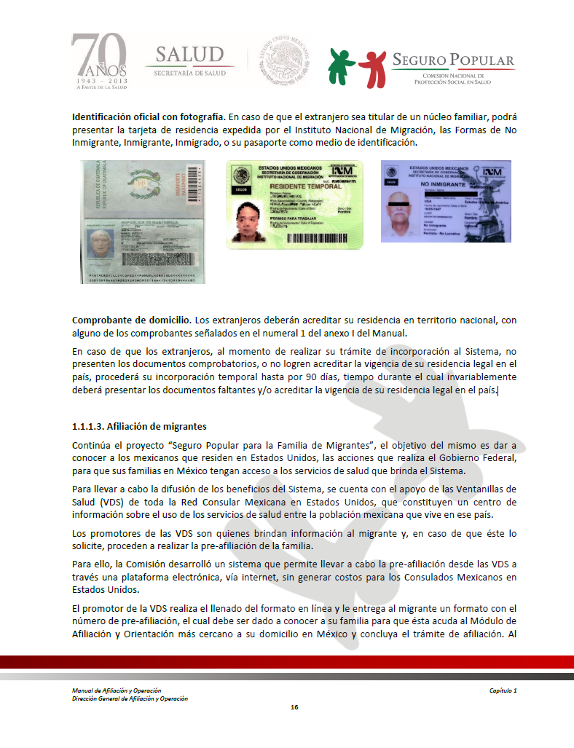
Información de lineamientos del Seguro Popular para migrantes
Comprobante de domicilio. Los extranjeros deberán acreditar su residencia en territorio nacional, con alguno de los comprobantes señalados en el numeral 1 del anexo I del Manual.
En caso de que los extranjeros, al momento de realizar su trámite de incorporación al Sistema, no
presenten los documentos comprobatorios, o no logren acreditar la vigencia de su residencia legal en el país, procederá su incorporación temporal hasta por 90 días, tiempo durante el cual invariablemente
deberá presentar los documentos faltantes y/o acreditar la vigencia de su residencia legal en el país.

Slide 10
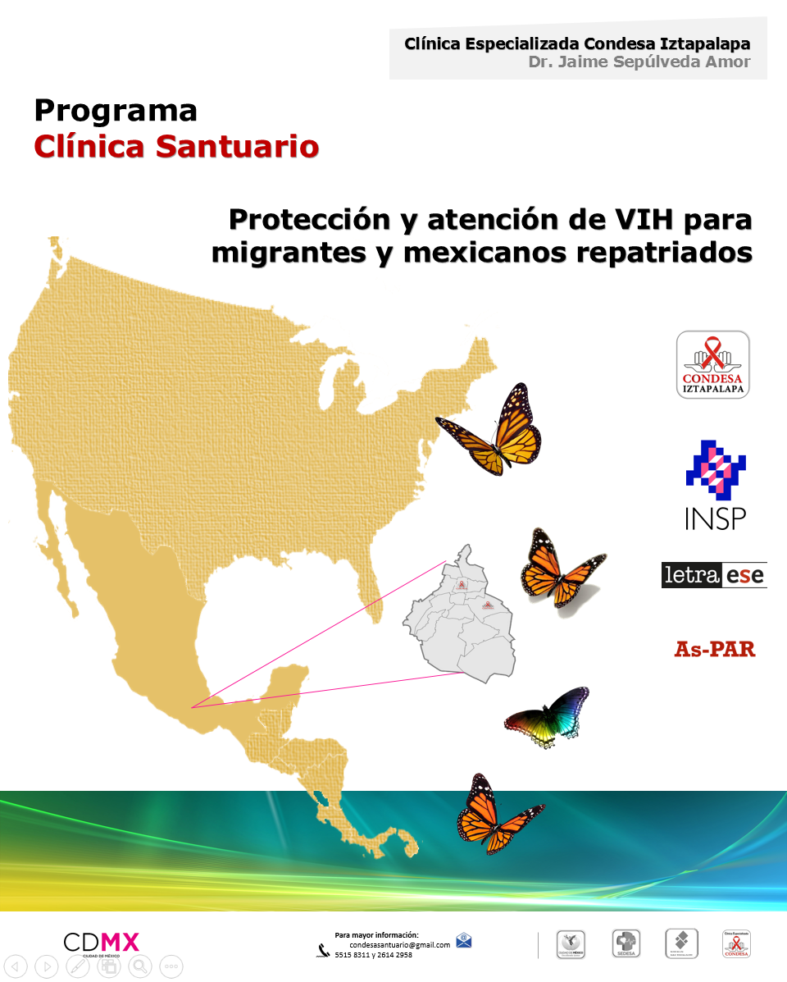
Modelo de atención que garantizan el acceso a la salud para migrantes en CDMX
RESPUESTA MULTISECTORIAL E INTERINSTITUCIONAL DE ACTORES GUBERNAMENTALES Y ORGANIZACIONES DE LA SOCIEDAD CIVIL COMO ES LETRA S Y QUE SE LLEVA ACABO EN LAS CLINICAS ESPECIALIZADAS DE VIH DE LA CIUDAD DE MEXICO E IZTAPALAPA Y QUE ES UN REFERNTE PARA LAS ENTIDADES FEDERATIVAS DEL NORTE DEL PAIS Y DEL SUR

Slide 11
Servicios de la clínicas Santuario para migrantes centroamericanos y mexicanos que regresan al país
Intervención | Objetivo
Letra S, Sida, Cultura y Vida Cotidiana A.C. | Servicios de orientación, acompañamiento en la presentación y seguimiento de quejas, canalización y asesoría legal por discriminación o violación de sus derechos humanos. Asesoría sobre el derecho a la protección de datos personales em especial los sensibles El uso de la herramienta del derecho a la información d su expediente clínico en beneficio del usuario de los servicios de salud
Consejería y Diagnóstico | Diagnóstico de VIH, Hepatitis B y C, Sífilis. Canalización al servicio que corresponda.
Atención a Víctimas de Violencia Sexual | Tratamiento profiláctico para prevención de VIH, Infecciones de Transmisión Sexual y embarazo.
Salud Sexual y Reproductiva e ITS | Manejo sindromático de Infecciones de Transmisión Sexual, prevención de la transmisión perinatal del VIH y control de embarazo en mujeres en situación de vulnerabilidad social, así como prevención del embarazo con métodos anticonceptivos de larga duración.

Slide 12
Ejemplo de Caso concreto de Inclusión de migrantes en transito en los servicios de salud en las entidades federativas
Permaneció internada en el Hospital civil Fray Antonio Alcalde por más de tres meses.
Al recuperarse y ser dada de alta solicito su expediente médico para el seguimiento de su salud
Se requirió la Coordinación esfuerzos entre el Consultorio Virtual 'Arturo Díaz Betancourt', FM4, El mesón de la Misericordia para que el Instituto Nacional de Migración para realizar el trámite de Retorno asistido a su país de origen
Kenya mujer transexual, en 2016, migrante, en tránsito fue diagnosticada con VIH SIDA. Con una salud frágil, con tuberculosis y bajos conteo de cd4, fue atendida de emergencia
Notes:
Fundamento legal: Art. 1 Constitucional: Queda prohibida toda discriminación motivada por origen étnico o nacional, el género, la edad, las discapacidades, la condición social, las condiciones de salud […]

Slide 13
INFORME DE CRIMENES DE ODIO POR HOMOFOBIA y TRANSFOBIA
NOTAS PERIODISTICAS DE DIFERNETES PERIODICOS DE LA REPUBLICA MEXICANA
SOLICITUDES DE INFORMACIÒN A LAS PROCURADURIAS ESTATALES Y FEDERAL DE LOS CASOS DENUNCIADOS YA CONCLUIDOS
ENTREGA DE LOS EXPEDIENTES PARA SU ANALISIS Y FORTALECIMIENTO DEL INFORMA QUE ANUALMENTE SE REALIZA

Slide 14
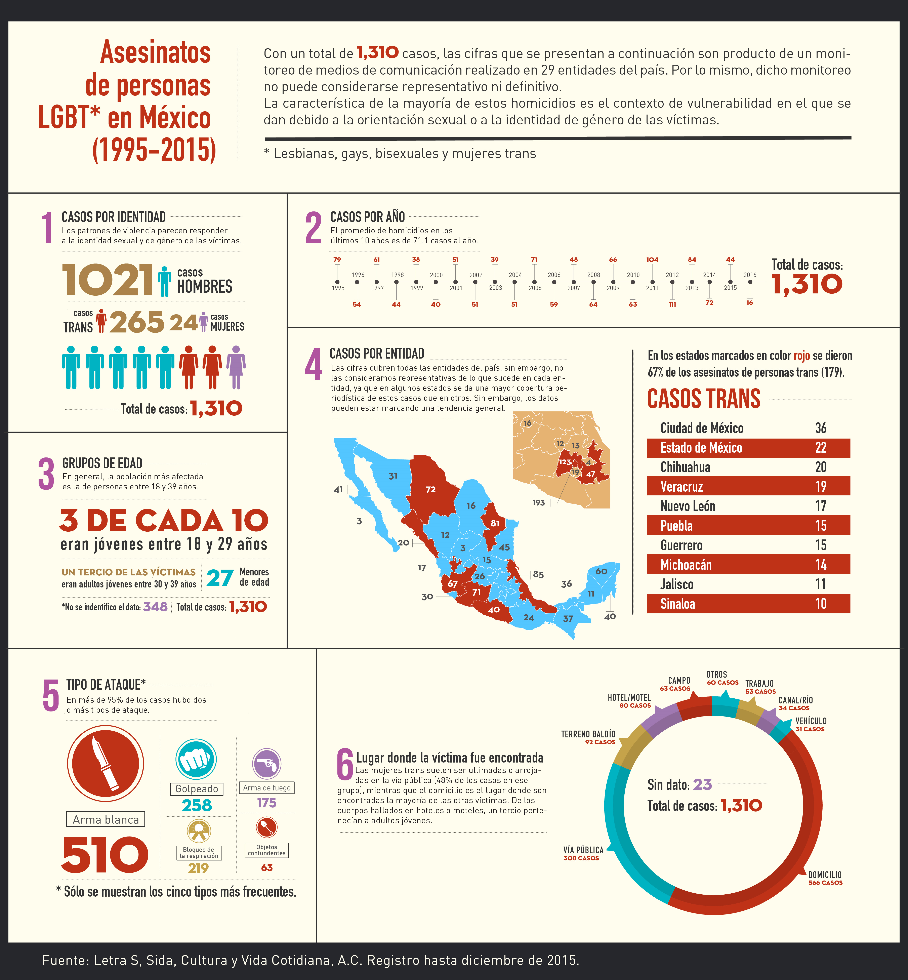

Slide 15
Servicios Legales en Derechos Humanos para atención de nuestras poblaciones son multidisciplinarios e interinstitucional
FORMULA
ABOGADO –PROMOTOR- PERIODISTA
PRESENCIAL
MODULO DE DERECHOS HUMANOS
UBICADO EN LA CLINICA CONDESA EN LA CIUDAD DE MÉXICO ( PROMOTOR-ABOGADO)
* CONTENCIÓN A CASOS
*ASESORIA LEGAL *SEGUIMIENTO DE QUEJAS ANTE ORGANOS DE DERECHOS HUMANOS *REFERENCIA A OTROS SERVICIOS
* REGISTRO Y DOCUMENTACION DE LOS CASOS
* EVALUACION DE LOS SEVICIOS POR LOS USUARIOS
VIRTUAL
CONSULTORIO VIRTUAL
PRESENCIA EN MEXICO EN 11 ESTADOS DEL PAIS.
7 ABOGADOS (AS)
9 PROMOTORES (AS) NOTIESE
* INFORMACIÓNSOBRE DERECHOS HUMANOS
(SECCION: BIBLIOTECA VIRTUAL)
* INFORMACION SOBRE EL MARCO LEGAL NACIONAL Y ESTATAL.
(SECCIÓN: CONOCE TUS DERECHOS)
*ORIENTACION EN LINEA Y/O TELEFONICA.
* PROTECCIÓN DE LOS DATOS-CONFIDENCIALIDAD DE LOS USUARIOS DEL CONSULTORIO
*ASESORIA LEGAL A DISTANCIA A PROMOTORES (AS)
* ACOMPAÑAMIENTO Y SEGUIMIENTO DE QUEJAS ANTE ORGANISMOS DE DERECHOS HUMANOS.
* REGISTRO Y DOCUMENTACION DE CASOS.
* BUSQUEDA Y ANALISIS DE CASOS PARADIGNATICOS PARA ESTABLECER RUTA DE ATENCIÓN.
COORDINACION ESTRATEGICA EN MEDIOS PARA LA ATENCION DE CASOS VIOLACIONES A DERECHOS HUMANOS

Slide 16
Gracias

